Slide 1

中期考核
数据挖掘过程展示
2021.4.17

Slide 2

01
理解数据
02
数据预处理
目录
CONTENTS
03
特征工程
04
训练模型与模型优化
05
回顾与展望

Slide 3
Data Introduction
1
理解数据

Slide 4
探明问题
LOGO
由《中期考核数据集说明》可知，该份数据集为培训课程测试的学员绩效数据集。问题为通过找出最重要的因素来提高受训者的参与度和表现，这将使客户（培训公司）加强其培训问题。

Slide 5
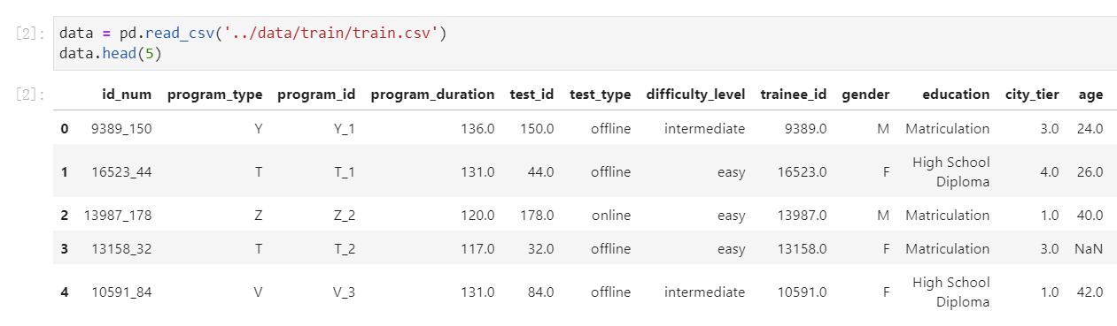
理解数据
LOGO
id_num，唯一ID，是一个字符串型特征。
program_type，程序类型，是一个用于分类的字符串型特征。
program_id，程序的ID，是程序类型的进一步细分，是一个起到分类功能的字符串型特征。
program_duration，程序计划持续时间，单位为天，是一个整型特征。
test_id，测试ID，学员选择的测试类型，一个用于分类的整型特征。
test_type，测试类型（离线/在线），一个起分类功能的字符串型特征。
difficulty_level，测试难度级别，分类型字符串特征。
trainee_id，学员的ID，整形特征。

Slide 6
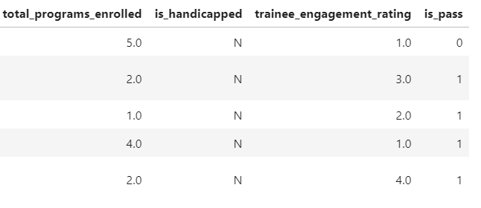
理解数据
LOGO
gender，性别，分类型字符串特征。
education，学员的教育水平，分类型字符串特征。
city_tier，学员居住城市的等级，分类型整形特征。
age，学员年龄，整形特征。
total_programs_enrolled，学生注册的程序总数量，整形特征。
is_handicapped，受训者是否患有残疾，字符串型特征。
trainee_engagement_rating， 学员参与度，序数型整形特征。
is_pass，0-测试失败，1-测试通过。

Slide 7
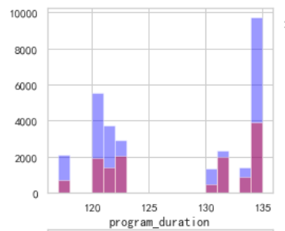
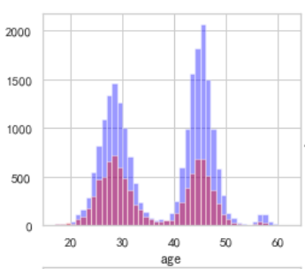
is_pass分布比较
LOGO
1
连续数值型特征 蓝色表示通过，红色表示未通过
加入标题描述
加入标描述
加入标题描述
program_duration135天的持续时间通过人数最多，但相应的未通过人数也是未通过中最多的。
同时131天的未通过比例极高。
age形成了两座山峰，而中间有低谷，年龄分布比较奇怪，这是值得注意的地方。
可能是因为年龄特征在三十多岁左右有较大的缺失值，而我是基于去除缺失值画的，可能正好去除了。

Slide 8
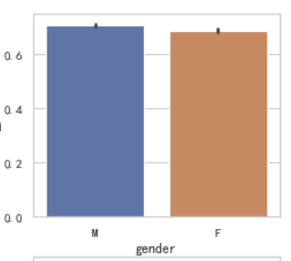
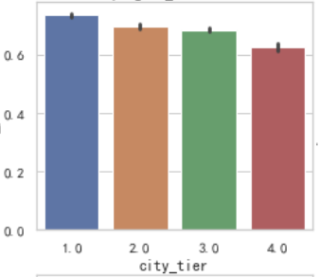
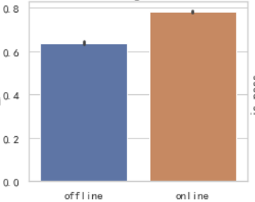
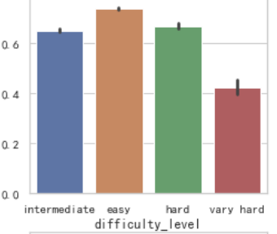
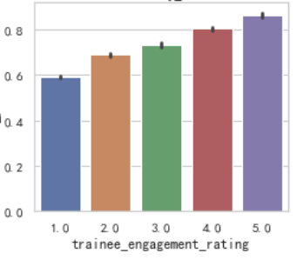
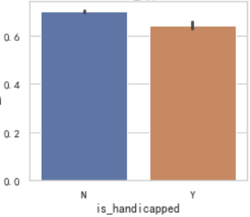
is_pass分布比较
LOGO
2
分类型特征

Slide 9
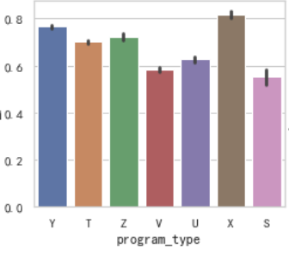
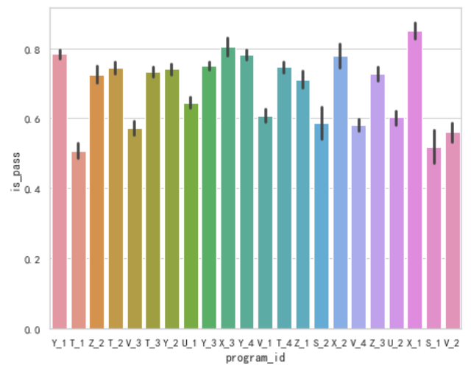
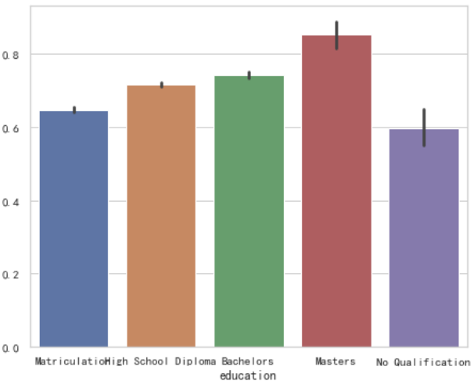
is_pass分布比较
LOGO
2
分类型特征

Slide 10
Data pre-processing
2
数据预处理

Slide 11
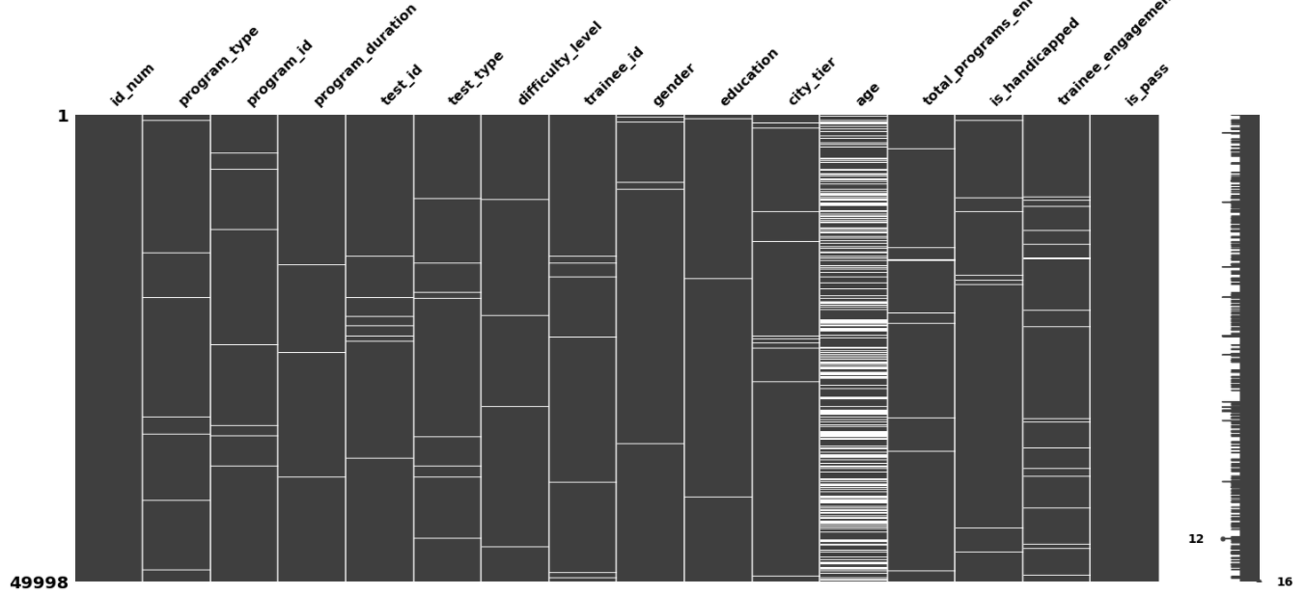
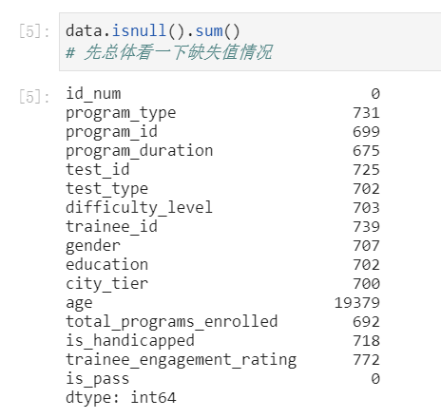
数据清洗
LOGO

Slide 12
Feature Engineering
3
特征工程

Slide 13
特征工程
LOGO
1
1
删除无用特征
归一化
2
3
2
特征工程
3
标签编码
独热编码
4
4

Slide 14
Model Training & Promoting
4
训练模型与模型优化

Slide 15
训练模型与优化
LOGO
以准确率为评估标准，使用留一法和k折验证法
分别进行预测验证，选择准确率最高的权重向量作为模型的权重向量。
模型评估
与选择
训练模型
模型优化
将特征矩阵进行处理，提取出输入X与输出y，
喂给自己写的逻辑回归算法，拟合出一个权重向量
记录每次设置的参数和
相应提交的准确率，
不断调参

Slide 16
Review and Prospect
5
回顾与展望

Slide 17
回顾与展望
LOGO
通过此次中期考核，对pandas和numpy的函数熟悉了很多，也了解了很多数据处理，分析的方式并予以应用，也算是做了一次正式的数据挖掘，学到了很多。
不足之处：
1.特征上处理并不合理
2.分析过程图不够，显得整个分析过程不够直观。如特征的密度图。
3.没有了解该图数据分布是否倾斜。
4.算法知识的匮乏导致可选择模型少，准确率被限制在一定范围内。
感想：
从无到有，需要勇气，这个走出舒适区的过程必定是痛苦的，但不迈出这一步就会错失提升自我的机会，也会一直恐惧变化，这并不利于个人的发展。所以，多尝试，多搜索，不会就问！干巴爹！冲冲冲！

Slide 18
感谢您的观看
2021.4.18

